Slide 1
Симфоническое развитие музыкальных образов
Связь времен

Slide 2
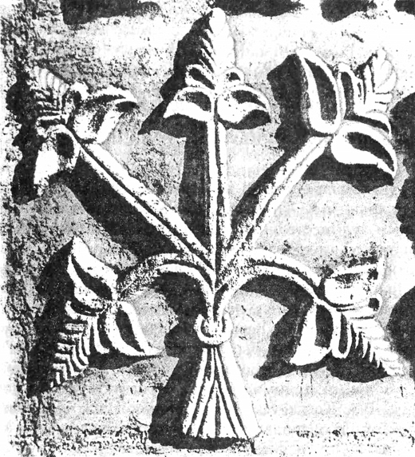
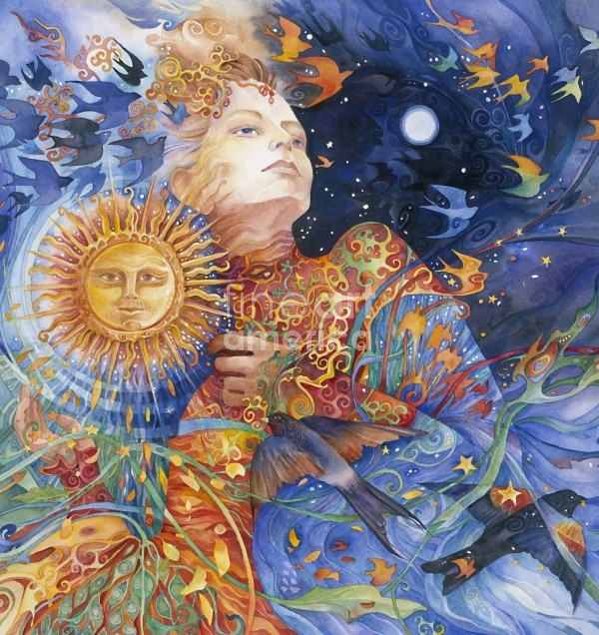
Образы симфонической музыки, часто не связанные с каким-либо сюжетом или программой, раскрывают перед слушателями многообразие жизненных явлений, преживаний не только одного человека, но и целых поколений.

Slide 3
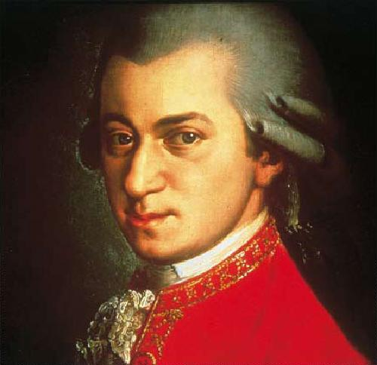
В.-А. Моцарт-великий австрийский композитор, который писал музыку в самых разных жанрах. К наиболее популярным произведениям во всем мире относится симфония № 40.

Slide 4
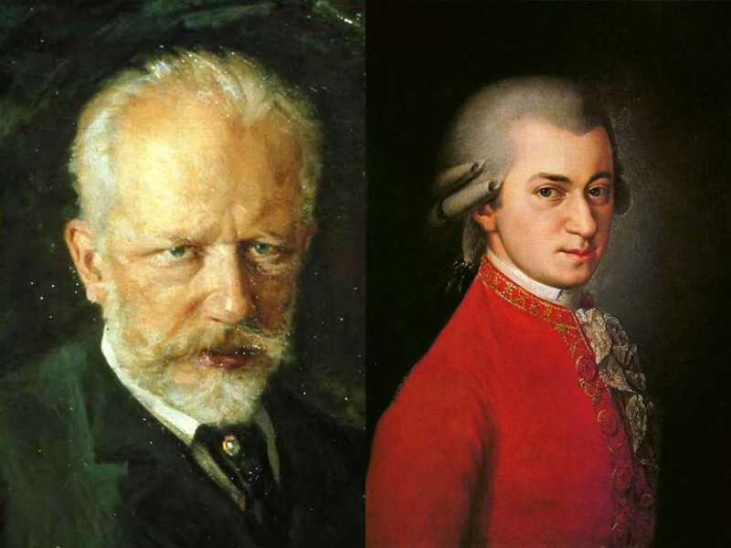
П.И. Чайковский:
«Из всех великих композиторов я наиболее нежную любовь питаю к Моцарту».

Slide 5
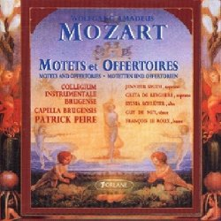
«Моцартиана»
Подлинным памятником великому композитору стала оркестровая сюита № 4, включающая в себя четыре пьесы В. А. Моцарта, инструментованные П. Чайковским.
Для кульминации «Моцартианы» Чайковский выбрал хоровую молитву Моцарта «Ave, Verum». Она стала 3-й частью этого сочинения.

Slide 6
Сюита – музыкальное произведение, состоящее из нескольких частей, разнообразных по характеру.
Послушайте молитву Моцарта и 3-ю часть «Моцартианы» Чайковского. В чем проявляется родство музыки Моцарта и Чайковского?

